Slide 1
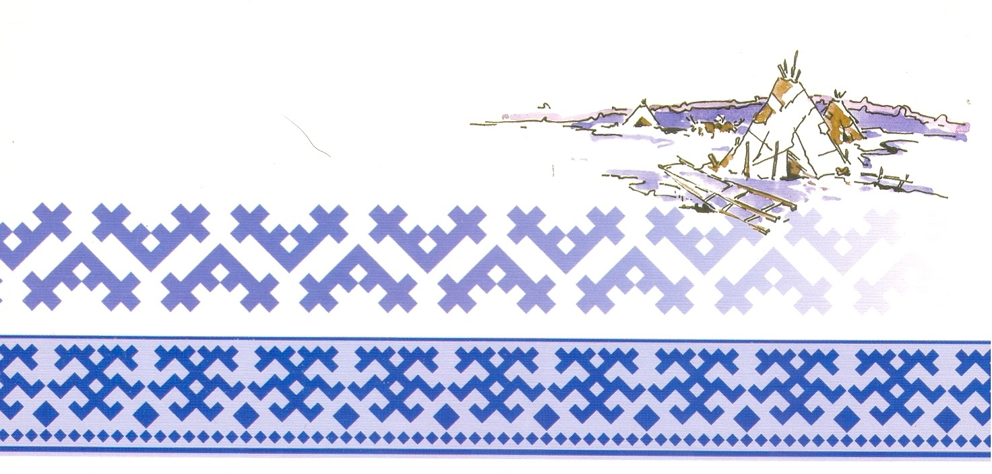
Северная Земля- «Ненцы»!
Филиал Муниципального бюджетного дошкольного образовательного
учреждения – детского сада «Детство» детский сад №22

Slide 2
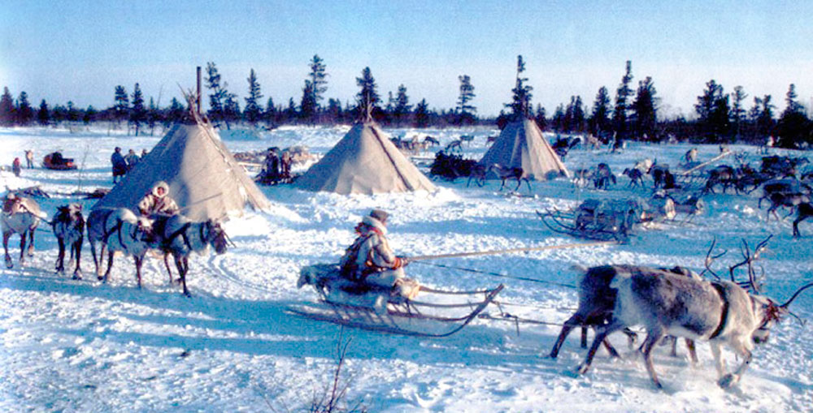
Ненец или хасова (самоназвание - «человек») Места проживания: Живут в Ненецком автономной округе, в Ямало-Ненецком и Ханты-Мансийском автономных округах, в Тюменской области.

Slide 3
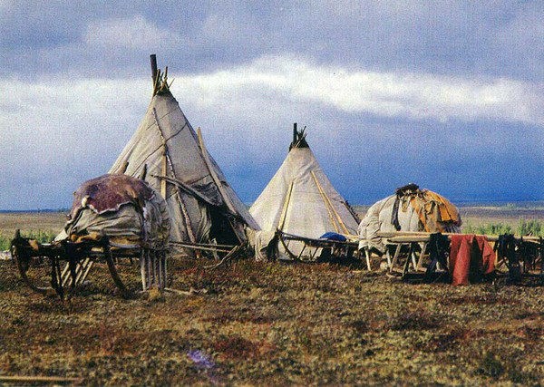
Традиционное жилище – разборный шестовой чум с покрытием из оленьих шкур зимой и бересты летом.

Slide 4
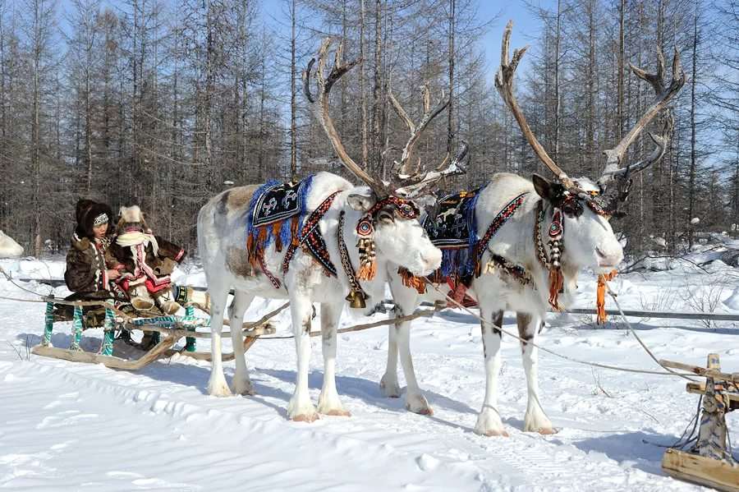
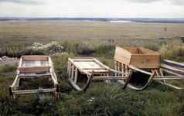
Нарты — самое необходимое средство передвижения в тундре. Они ездят достаточно быстро. На нартах ездят и зимой и летом. В нарты запрягают оленей и управляют хореем. Хорей — это шест длинной до 5 метров.

Slide 5
Пункт 1
Пункт 2
Пункт 3

Slide 6
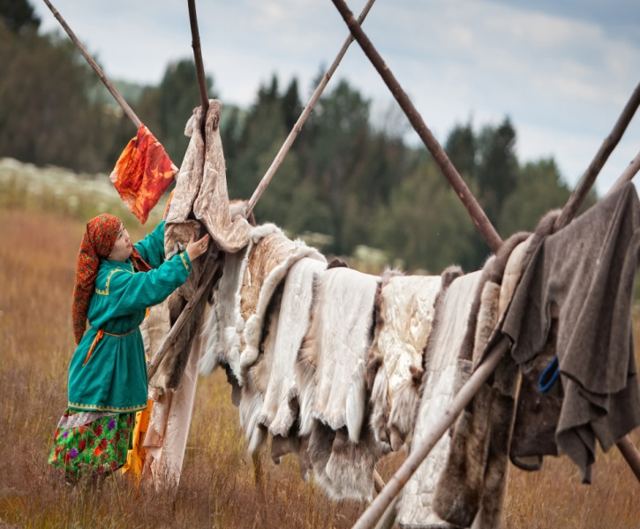
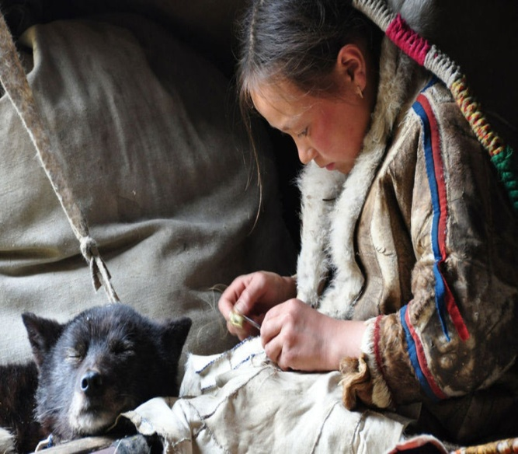
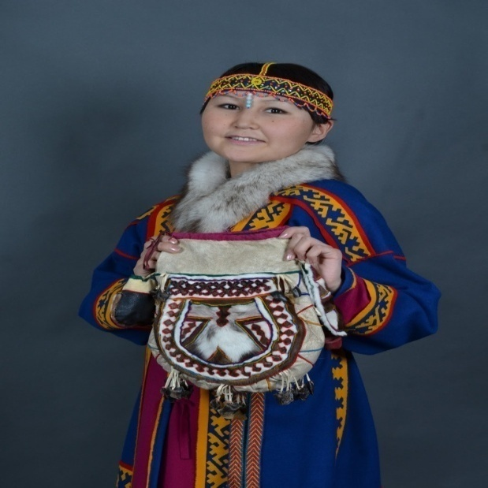
Занятие женщин: выделка шкур оленей и пушных зверей, пошив одежды, сумок, покрышек чума, плели украшения из бисера, вышивали подшейным волосом оленя, резали по дереву, домашний быт.

Slide 8
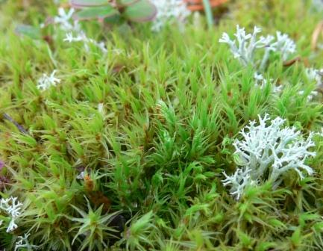
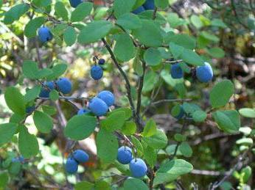
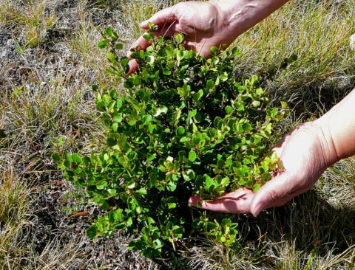
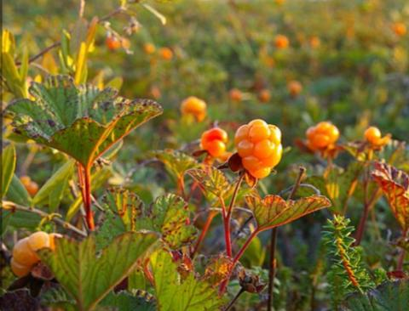
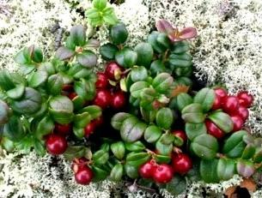
Растительный мир тундры
Ягель
Мох
Голубика
Карликовая береза
Морошка
Брусника

Slide 9
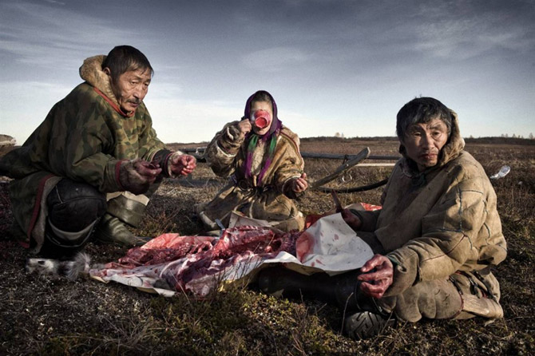
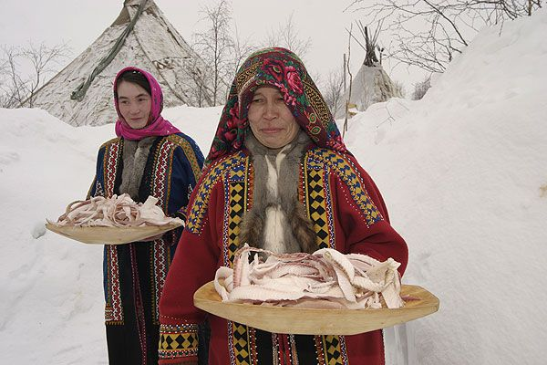
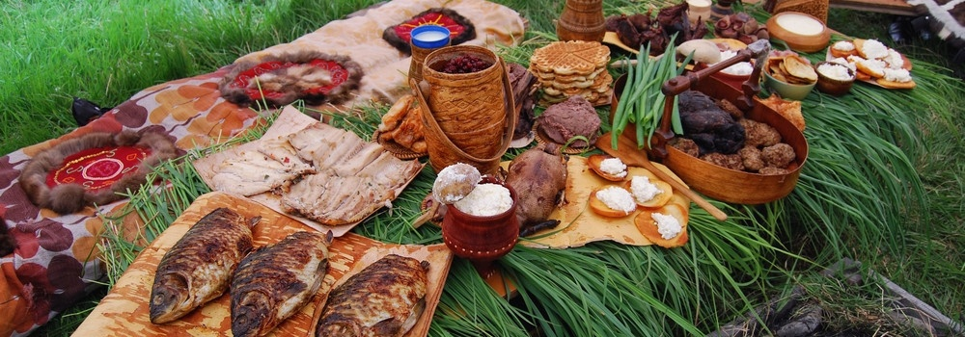
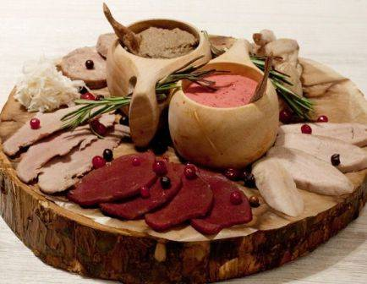
Кухня: Пищей ненцам издавна служили мясо и рыба, весной мясо птиц - гусей, уток, турпанов, гагар, поморников, полярных сов. Пресный хлеб, замешав тесто- скатывали его в форме толстой колбаски и насаживали по длине на ровную палку и пропекали на огне. Любили пить чай из листьев морошки и травы- иван-чай.

Slide 10
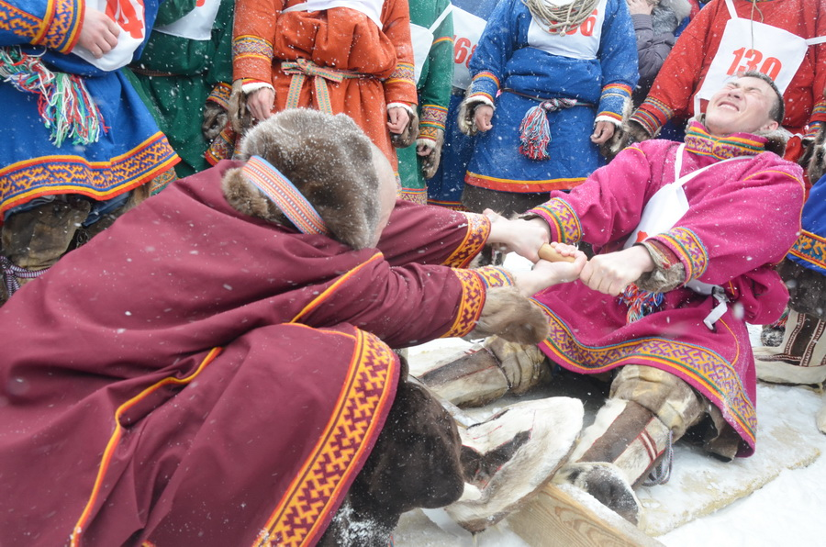
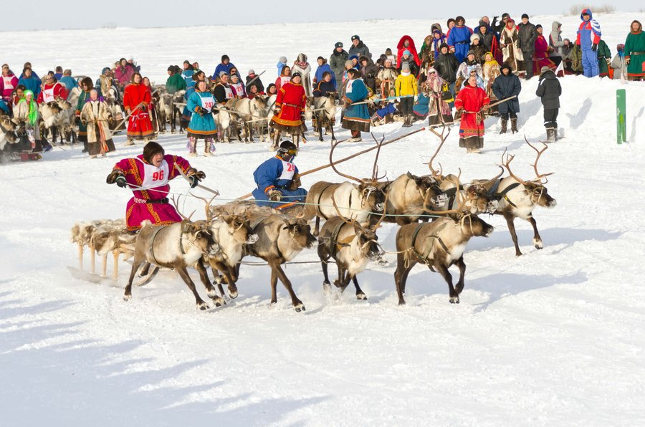
Народные праздники ненцев
Традиционные народные праздники - это дни большой радости: день рождения ребенка, приезд желанных гостей и родных и создание новой семьи — свадьба.
День оленевода – традиционный, ежегодный национальный праздник ненцев. На этом празднике устраивались соревнования: гонки на оленьих упряжках, метание тынзея (аркана), топора, прыжки через нарты, перетягивание палки.

Slide 11
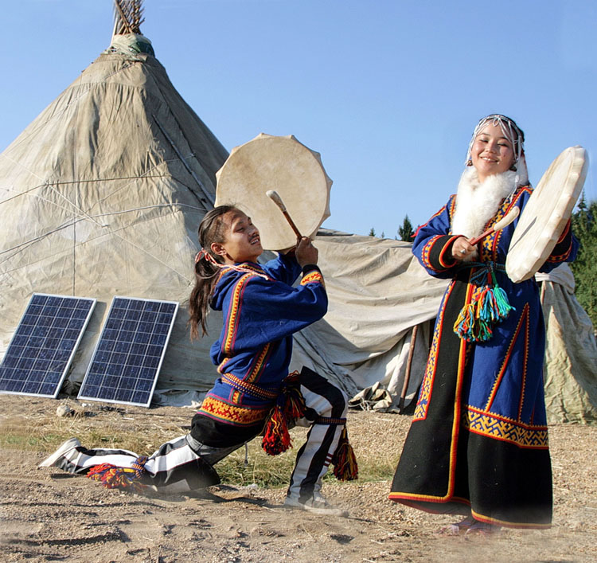
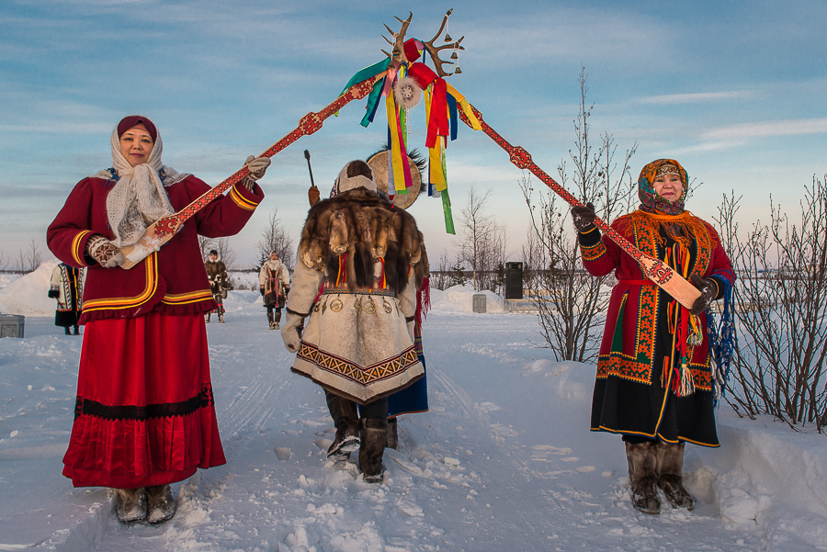
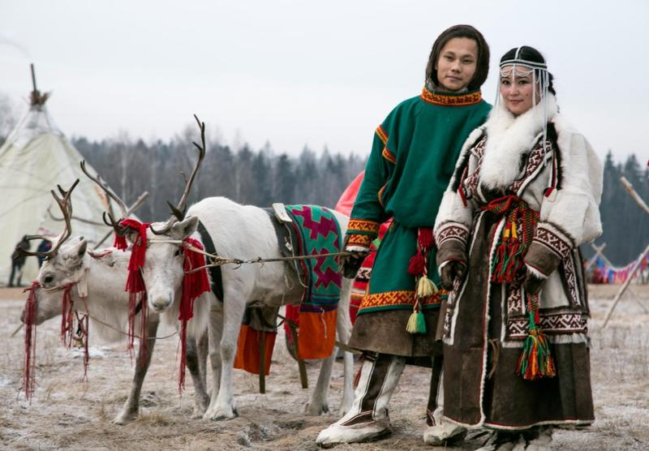
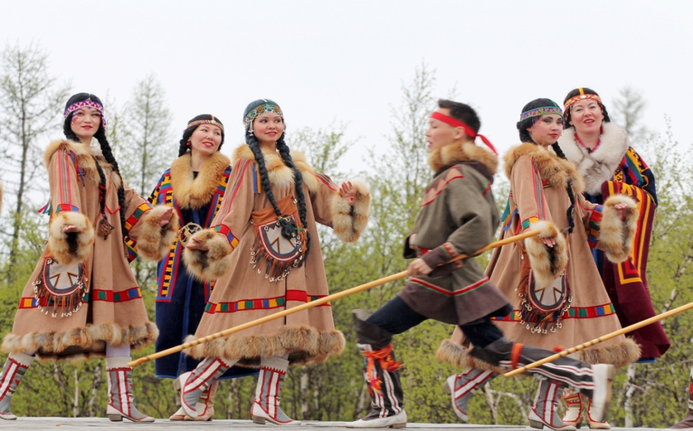
Ненецкая свадьба

Slide 12
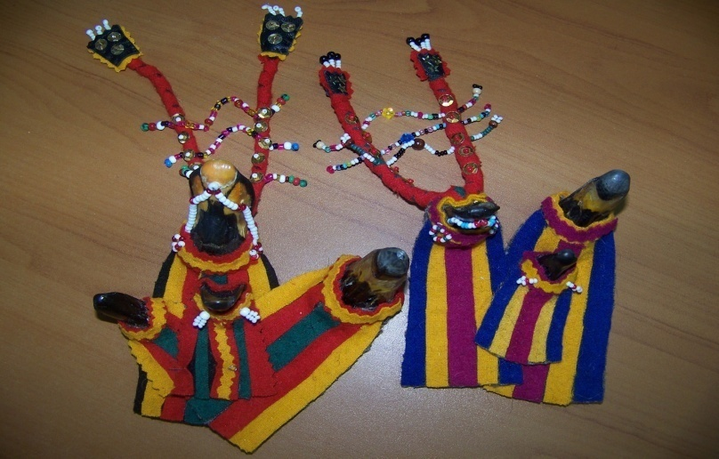
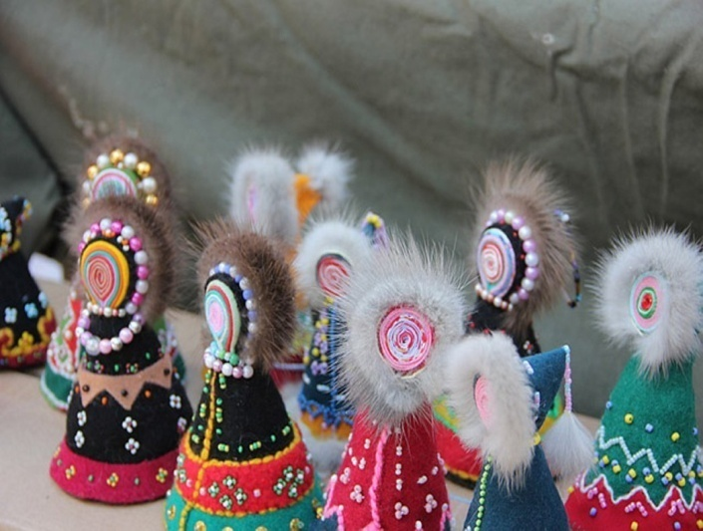
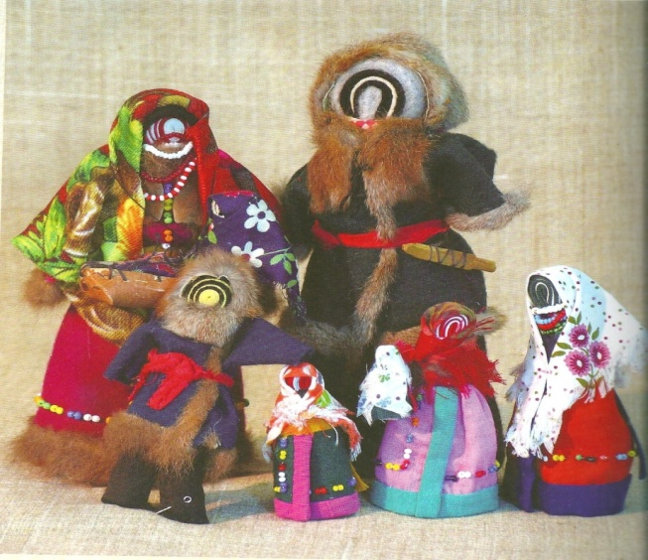
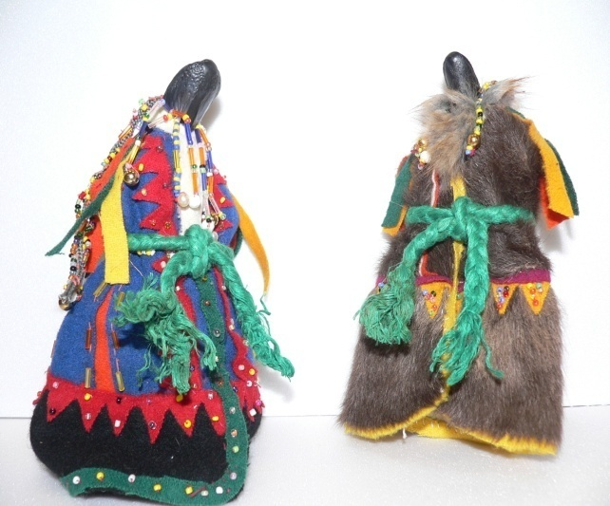
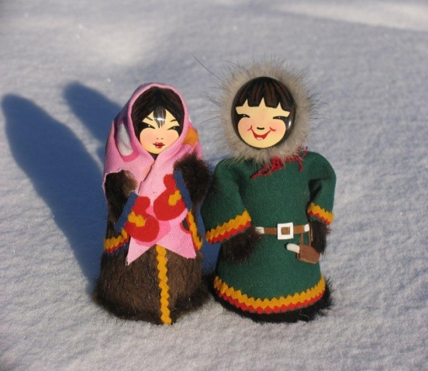
Ненецкая кукла: «НГУХУКО»

Slide 13
Благодарим за внимание!

